Slide 1


TUMOR CUTÂNEO A ESCLARECER
Dra. Raimunda Ribeiro da Silva-Associada 4- DEPAT- UFMA.
Sem conflito de interesse.

Slide 2
Relato do caso
Masculino, 59 anos, pardo, casado, músico, natural de Pernambuco, sem patologias associadas.
Compareceu ao ambulatório da dermatologia queixando-se de tumoração na região do cotovelo direito. Não consegue precisar o início de aumento de volume no local, sem sintomas. Há cerca de 2 anos vem apresentando dor e dificuldade à mobilização da articulação. Refere acidente de motocicleta com trauma cortante na pele do braço, com ferida e sutura simples, há 10 anos.

Slide 3
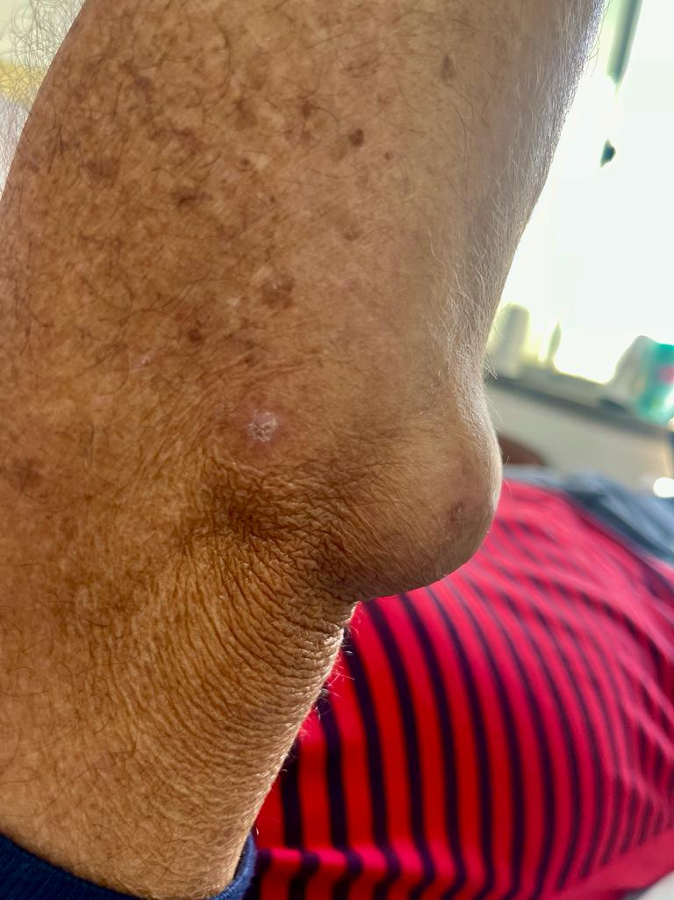
Exame físico: lesão tumoral, sem ulceração, na região posterior do cotovelo direito, medindo 4 cm de diâmetro, semi-fixa, indolor à palpação, sem sinais flogísticos, fístulas e/ou secreção. Ausência de adenomegalia regional.
Realizou US cujo laudo foi compatível com cisto epidérmico.
Indicado tratamento cirúrgico com excisão do nódulo.

Slide 4
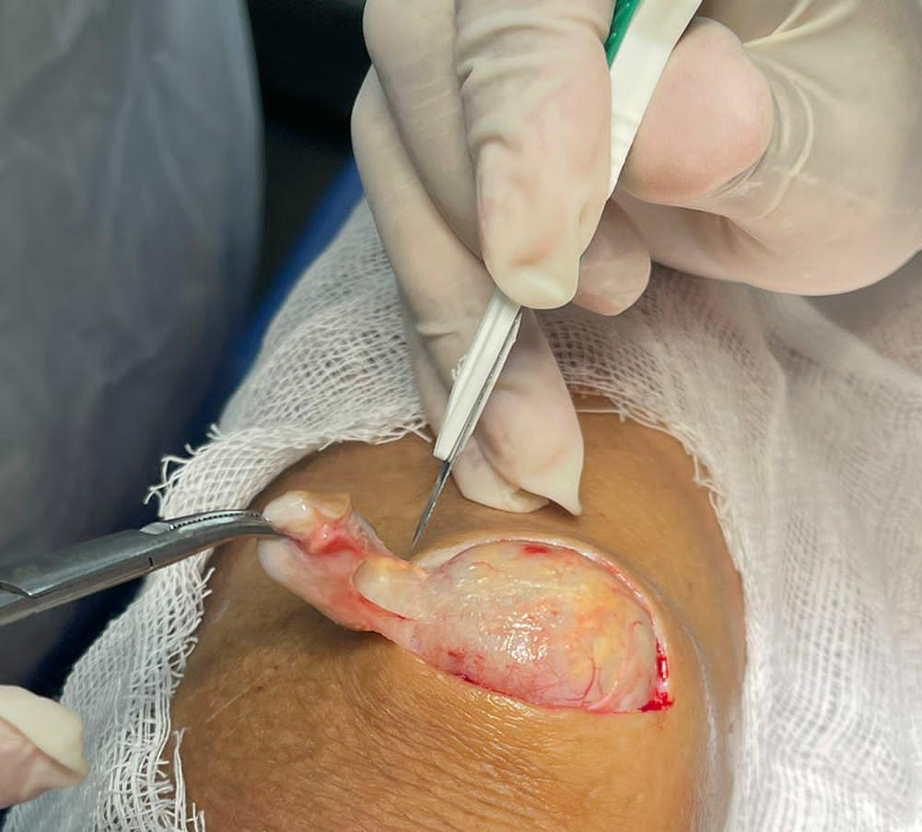
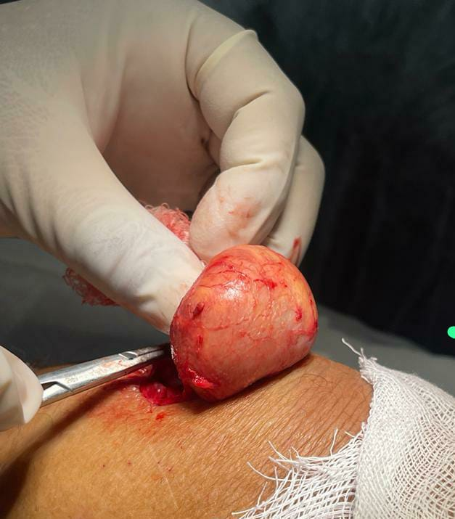
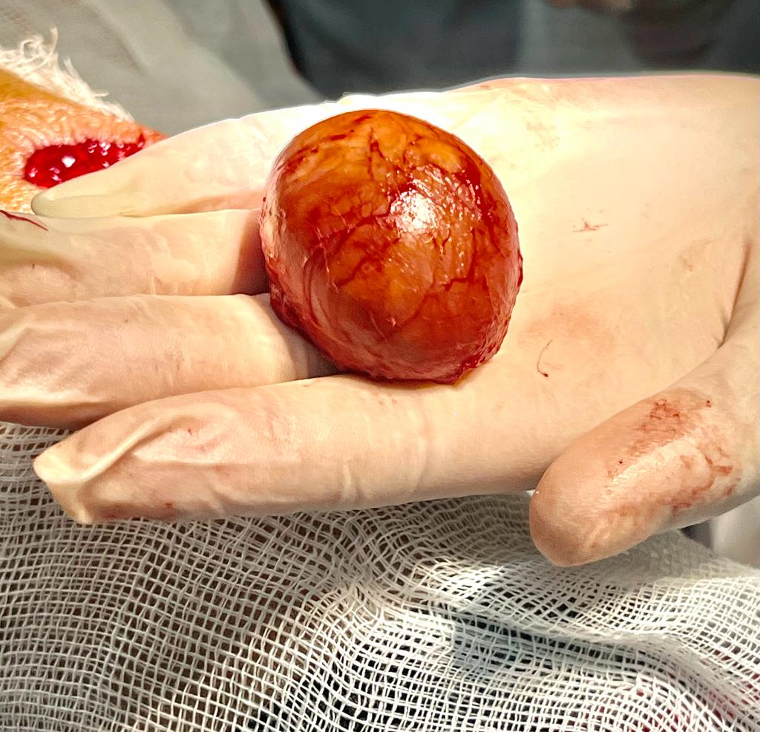
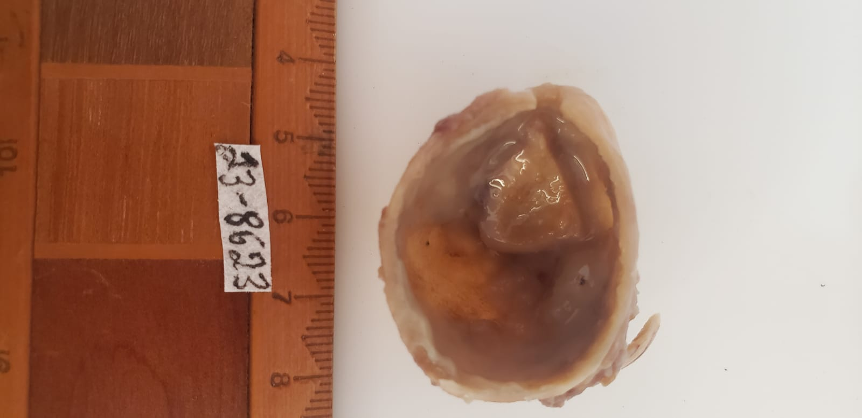
Histopatologia:
Macroscopia: formação nodular com superfície lisa, medindo 4 X 3 cm, de consistência sólido-cística. Superfície de corte com cavidade unilocular com paredes espessas, conteúdo gelatinoso, amarronzado.

Slide 5
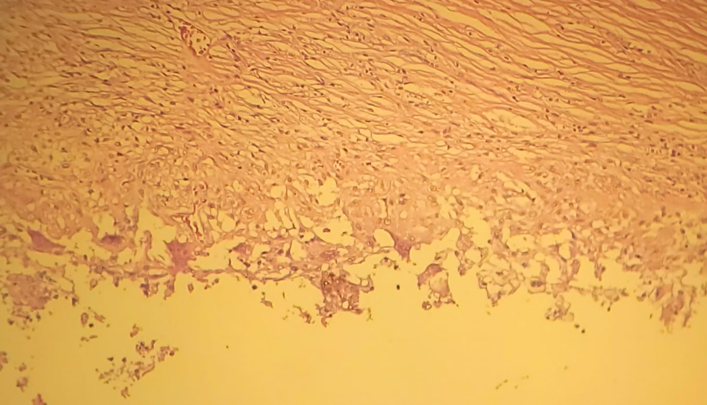
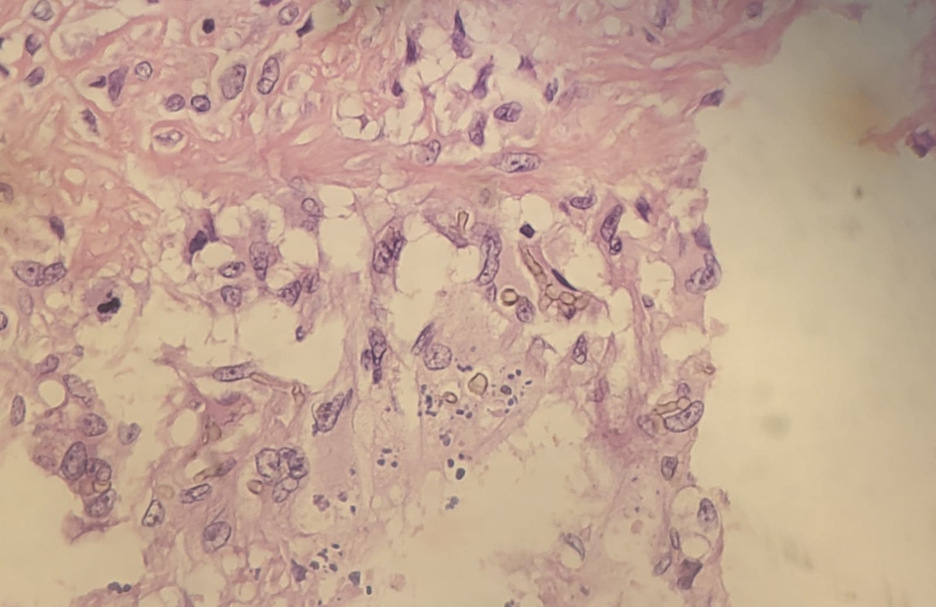
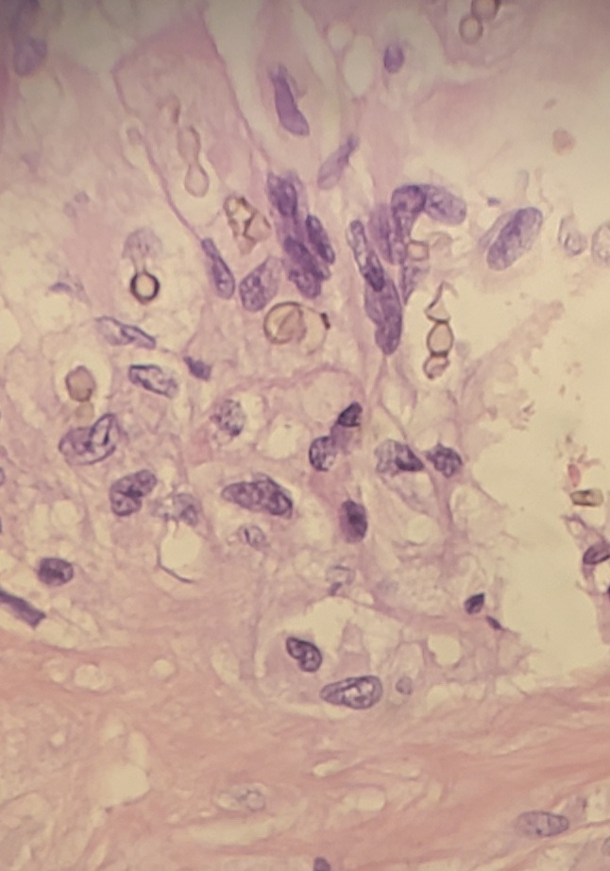
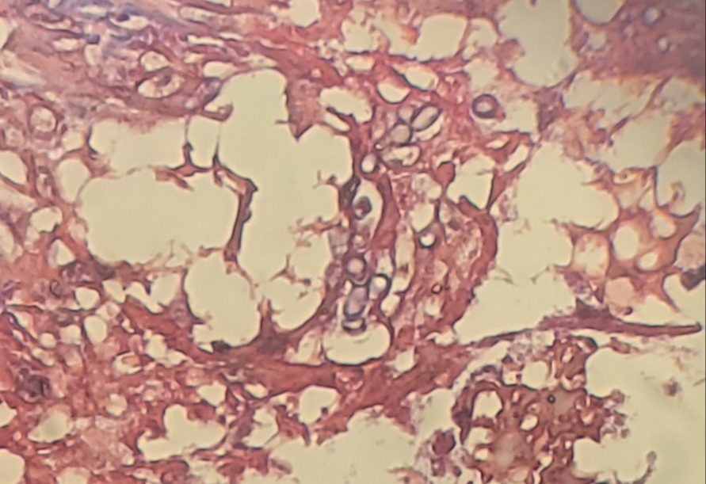
Microscopia: parede cística com grande proliferação fibroblástica e histiocitária. Na porção central: material amorfo entremeado por inúmeras hifas pigmentadas, septadas.
HE.10X HE.20X HE.40X TRICRÔMICO DE MASSON.40X

Slide 6

Diagnóstico: Cisto Ficomicótico Subcutâneo

Slide 7
Revisão: Fungos são protistas eucariotas, distintos das plantas por não terem clorofila;
A terminologia das doenças fúngicas, implicações clínicas, tratamento e evolução são variados;
As mudanças histológicas das dermatomicoses superficiais, profundas e secundárias envolvem hiperplasia epitelial, infiltrados granulomatosos e supurativos, angioinvasão, necrose isquêmica, formação de cápsulas fibrosas e cistos;
Diagnóstico final depende das características morfológicas dos fungos encontrados (hifas septadas ou não, esporos, tamanho, cor);
Colorações úteis: HE, PAS, T. de Gomori, Masson Fontana, Alcian blue, técnicas moleculares e cultura.
Diagnósticos diferenciais: cisto sinovial, cisto epidérmico, neoplasias benignas (lipoma, tumores de anexos cutâneos).

Slide 8
Considerações, Discussão, Evolução
Cisto ficomicótico- feohifomicose, descrita em 1974(L.Ajello e cols); causada por fungos dematiáceos; aspecto pigmentado(amarelados ou amarronzados) em culturas e tecidos.
Pigmentação escura representa a presença de melanina;
Mais de 100 espécies saprófitas: no solo, madeiras e vegetais em decomposição.
A contaminação costuma ser por implantação em locais de trauma;
Distribuição mundial, comum em regiões quentes e úmidas, com predomínio na África e Ásia.
Nomenclatura: Lesão cistoide?? Pseudo-cisto??
Paciente fez o procedimento cirúrgico há 6 meses, encontra-se sem sinais de recidiva.

Slide 9
Referências:
A case of phaeohyphomycosis caused by a new species of Phialophora. (1974, June 1). PubMed. https://pubmed.ncbi.nlm.nih.gov/4601425/
Binford, C. H., Connor, D. H., & Ash, J. E. (1979). Pathology of tropical and extraordinary diseases. http://ci.nii.ac.jp/ncid/BA07904751
Elder, D. E., & Lever, W. F. (2021). Atlas of dermatopathology : synopsis and atlas of Lever’s histopathology of the skin. https://ci.nii.ac.jp/ncid/BC04576402
Ichinose, H. (1971). Subcutaneous Abscesses due to Brown Fungi. In Springer eBooks (pp. 719–730). https://doi.org/10.1007/978-3-642-80570-7_19
Revankar, S. G., & Sutton, D. A. (2010). Melanized fungi in human disease. Clinical Microbiology Reviews, 23(4), 884–928. https://doi.org/10.1128/cmr.00019-10
Russo, J. P., Rafti, P., & Mestroni, S. (2009). Feohifomicosis subcutánea. Rev. Argent. Dermatol;90(1): 64-70, Ene.-mar. 2009. Ilus | LILACS. https://pesquisa.bvsalud.org/portal/resource/pt/lil-634379
Vista de Feohifomicosis subcutánea: Presentación de dos casos. (n.d.). https://revista.asocolderma.org.co/index.php/asocolderma/article/view/1436/1297?acceptCookies=1

Slide 10


Obrigada!
rr.silva@ufma.br

